Slide 1
The REGEN network
Jesús Fernández Martín
Departamento de Mejora Genética Animal, INIA-CSIC (Spain)
jmj@inia.csic.es

Slide 2
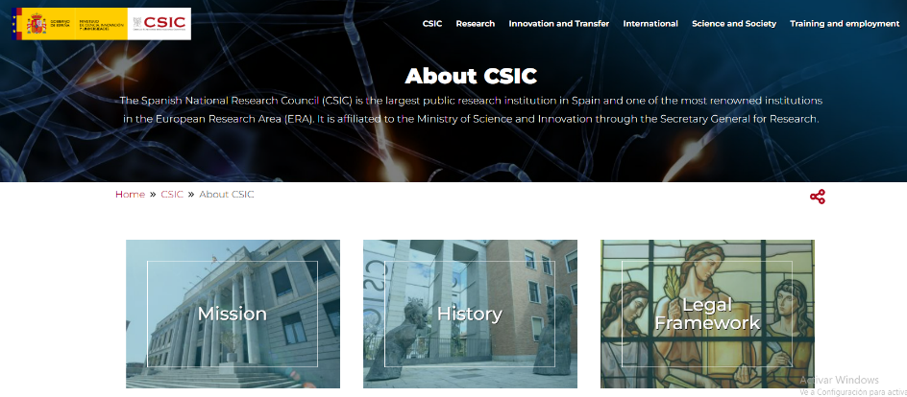
CSIC (Scientific Research Council)

Slide 3
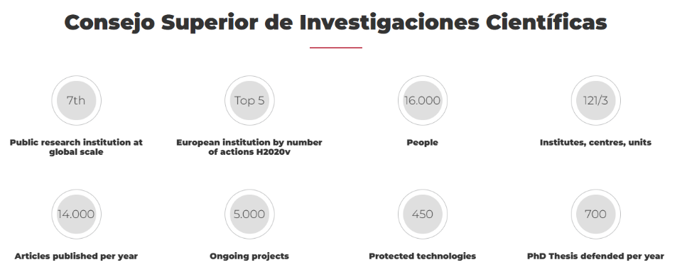
CSIC (Scientific Research Council)

Slide 4
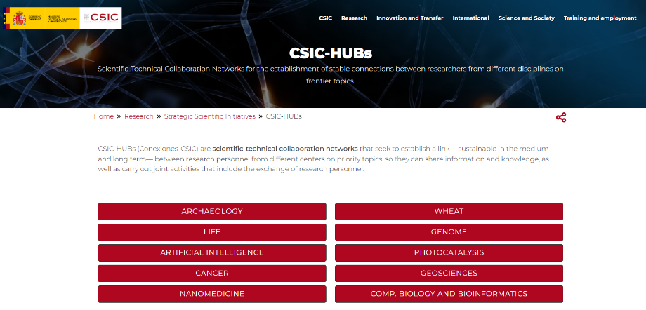

Slide 5
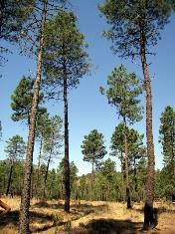
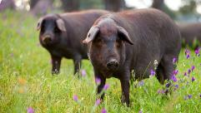
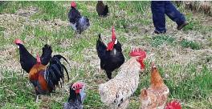
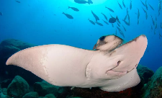
RECURSOS GENÉTICOS
REGEN

Slide 6
REGEN
In line with GenResBridge Project

Slide 7
REGEN
OBJECTIVES
1. Coordinate scientific activity with an emphasis on multidisciplinary collaboration
2. Compile groups, resources, and capabilities
Who, what, where
3. Coordinate activities with Ministries and Regional Governments, and other groups not belonging to the CSIC
Unify policies and rules
4. Promote the implementation of the European Strategy for Genetic Resources

Slide 8
REGEN
5. Promote the use of new high-resolution mass phenotyping and genotyping technologies
6. Transform conserved resources into climate change adaptation/resilience solutions
7. Digitize information following FAIR principles
8. Contribute to the training of young scientists
specific scholarships
talent attraction
REGEN will also promote the transfer of GRs to the sector

Slide 9
REGEN
200.000 euros, 2 years

Slide 10
REGEN
1. Centro de Automática y Robótica
2. Centro de Biotecnología y Genómica de Plantas
3. Centro de Edafología y Biología Aplicada del Segura
4. Centro de Recursos Fitogenéticos
5. Estación Experimental Aula Dei
6. Instituto de Agricultura Sostenible
7. Instituto de Biología Molecular y Celular de Plantas
8. Instituto de Ciencia y Tecnología de Alimentos y Nutrición
9. Instituto de Ciencias Agrarias
10. Instituto de Ciencias Forestales
11. Instituto de ganadería de Montaña
12. Instituto de Hortofruticultura Subtropical y Mediterranea de la Mayora
13. Instituto de Investigacións Mariñas
14. Instituto de Recursos Naturales y Agrobiología de Salamanca
15. Instituto Español de Oceanografía
16. Instituto Nacional de Investigación y Tecnología Agraria y Alimentaria
17. Misión Biológica de Galicia

